Slide 1



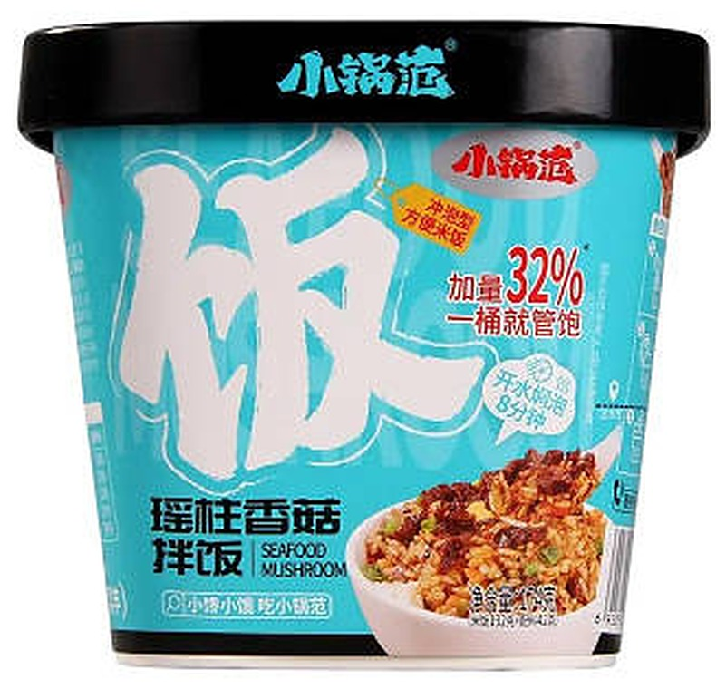


ДОСЛІДЖЕННЯ РИНКУ · ВЕРЕСЕНЬ 2026
Готовий рис
в Україні
Розбір кожного бренду: SKU, упаковка, ціна, канал
23 бренди · 83 позиції з пакшотом і ціною · 56 продавців
Зріз українських онлайн-вітрин і мереж: 22–23 вересня 2026 р.
Ben's Original · Ottogi · Henan · Haidilao · Bibigo · Clearspring · Portion · Маркел · Gallina Blanca · Mo Xiao Xian · Zihaiguo · Rongcheng Haoji · Qiaoshanmei · Travellunch · Trek'n Eat · Mountain House · Adventure Food · Adventure Menu · SubliMate · James Cook · Їжа в Похід · Харчі · !FEST

Slide 2
КАРТА РИНКУ
02
23 бренди, чотири технології
Групування за тим, як продукт готується. Кожен бренд далі розібрано окремо.
ГОТОВИЙ РИС · РОЗІГРІВ
ЗАЛИТИ ОКРОПОМ
САМОРОЗІГРІВ
СУБЛІМАЦІЯ
30 позицій · 7 брендів
12 позицій · 3 бренди
14 позицій · 4 бренди
27 позицій · 10 брендів
Ben's Original · Ottogi · Bibigo · Clearspring · Portion · Маркел · Adventure Menu
Henan · Gallina Blanca · Qiaoshanmei
Haidilao · Mo Xiao Xian · Zihaiguo · Rongcheng Haoji
Travellunch · Trek'n Eat · Mountain House · Adventure Food · Adventure Menu · SubliMate · James Cook · Їжа в Похід · Харчі · !FEST
Мікрохвильовка 60–90 с або реторт. Маса готової страви.
Сухий рис із соусом у чаші чи пакеті, 5–10 хв.
Хімічний нагрівач у коробці, без техніки, 15 хв.
Сушіння виморожуванням, окріп. Туризм і армія.
ЦІНА ЗА УПАКОВКУ
ЦІНА ЗА УПАКОВКУ
ЦІНА ЗА УПАКОВКУ
ЦІНА ЗА УПАКОВКУ
45 – 446 грн
83 – 501 грн
380 – 1 190 грн
55 – 889 грн
Що показує розбір
Медіана готового рису для розігріву (30 позицій) — 73 грн за 100 г.
У мережі продається 11 позицій із 83. Решта 72 — лише онлайн: маркетплейси, азійські фудшопи, туристичні й військові магазини.
Ben's Original — 13 позицій, єдиний бренд у мережі («Сільпо»).
Ottogi і Henan — 18 азійських рисових чаш; Henan удвічі дешевший за упаковку.
Українське виробництво: Portion і Маркел (реторт 350 г) та 4 сублімати.
Саморозігрів — 380–1 190 грн за упаковку, найдорожча технологія.
Джерела: 17 мереж на zakaz.ua, «Сільпо», Prom, MAUDAU, Rozetka, спеціалізовані магазини — 22–23.09.2026.

Slide 3










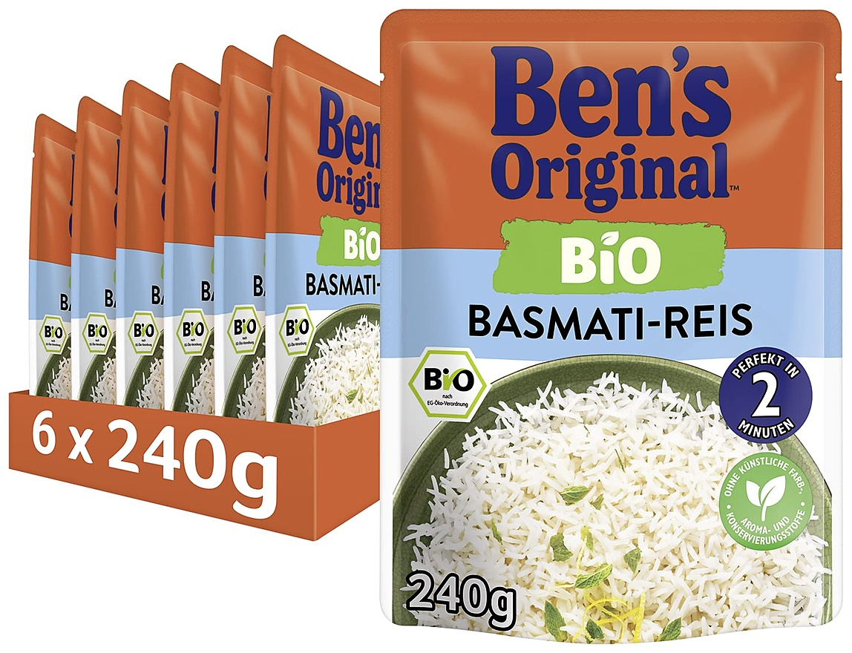
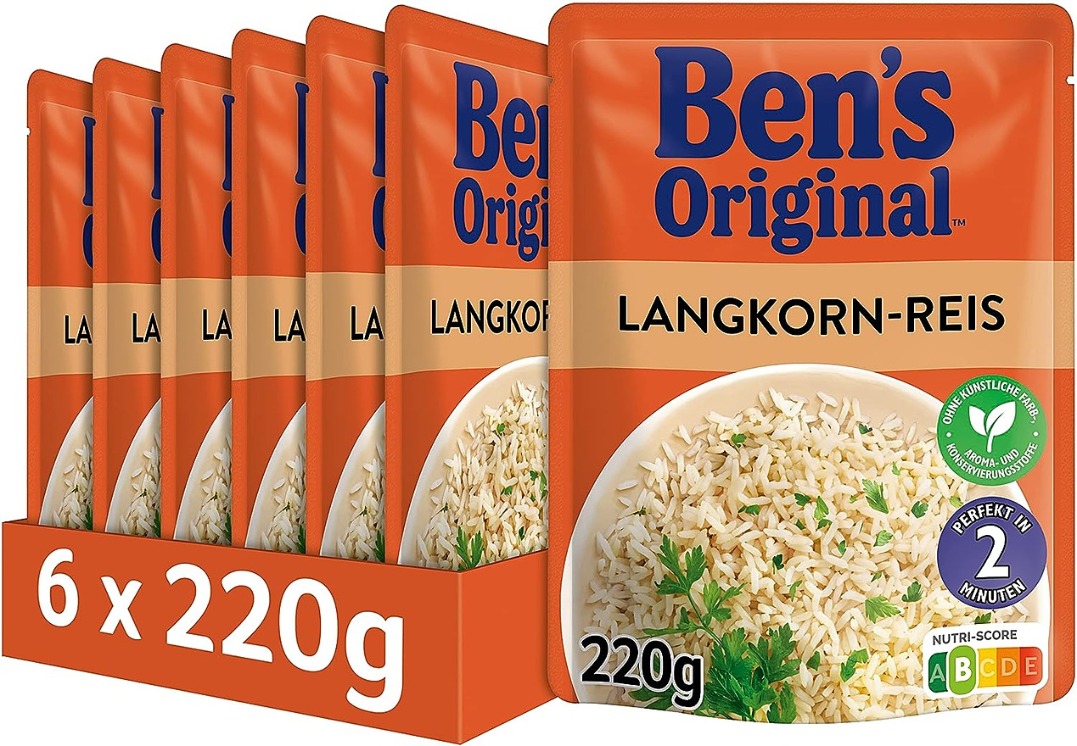
БРЕНД 1 · BEN'S ORIGINAL
03
13 позицій: пауч 220, 240 і 250 г
Найглибша лінійка категорії і єдиний бренд, що дійшов до мережевої полиці.
Ben's Original
ФОРМАТ
ПОЗИЦІЙ
ЗА УПАКОВКУ
ЗА 100 Г
Mars · ЄС
пауч
13
45–179 грн
18–81 грн
Long Grain
Basmati
Mediterran
Risi Bisi
Indian Curry
Curry з сочевицею
Basmati
250 г
250 г
250 г
250 г
250 г
220 г
220 г
45 грн
90 грн
90 грн
90 грн
90 грн
90 грн
100–144 грн
18 грн/100 г
36 грн/100 г
36 грн/100 г
36 грн/100 г
36 грн/100 г
41 грн/100 г
45–65 грн/100 г
Сільпо
Сільпо
Сільпо
Сільпо
Сільпо
Сільпо
MAUDAU · Сільпо
Mexikanisch
Curryreis Indien
Для боулів
Sweet Chili
Bio Basmati
Long Grain
220 г
220 г
220 г
220 г
240 г
220 г
109 грн
144 грн
149 грн
179 грн
139 грн
139 грн
50 грн/100 г
65 грн/100 г
68 грн/100 г
81 грн/100 г
58 грн/100 г
63 грн/100 г
Сільпо
Сільпо
Сільпо
Сільпо
Edison Lee
Edison Lee
Джерела: каталог «Сільпо» (11 позицій), MAUDAU, Edison Lee — 22.09.2026. Basmati 220 г: 100 грн у MAUDAU і 144 грн у «Сільпо». На картках двох позицій Edison Lee — фото заводського ящика 6×; ціна й маса — за один пауч.

Slide 4







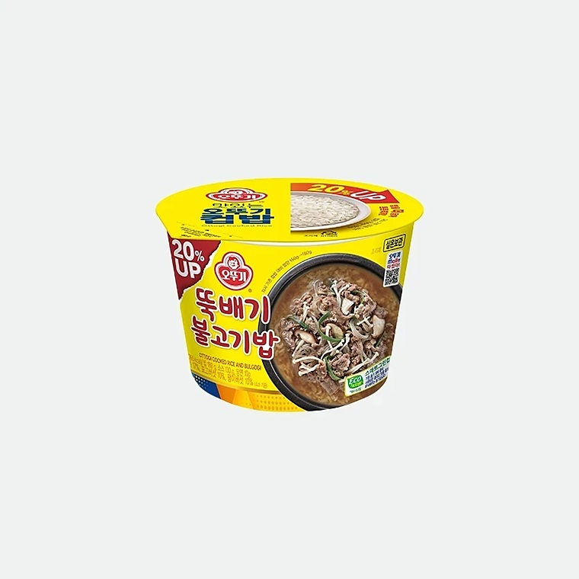

БРЕНД 2 · OTTOGI
04
10 позицій: висока чаша 217–320 г
Рис із наповнювачем для мікрохвильовки. Республіка Корея, чотири продавці.
Ottogi
ФОРМАТ
ПОЗИЦІЙ
ЗА УПАКОВКУ
ЗА 100 Г
Республіка Корея
чаша
10
225–356 грн
79–130 грн
Бульгогі
Гамбурзький стейк
Свинина
Гострі курячі ребра
Гострий восьминіг
320 г
315 г
310 г
310 г
280 г
252 грн
255 грн
252 грн
255–260 грн
255–289 грн
79 грн/100 г
81 грн/100 г
81 грн/100 г
82–84 грн/100 г
91–103 грн/100 г
Тайякі Март
Pulsar
Тайякі Март
Pulsar · Gurmissimo
Pulsar · Апетіт. · Gurm.
Тунець і майонез
Пібімпаб
Гостра свинина
Гостра яловичина
Jjampong: рис у супі
247 г
269 г
269 г
320 г
217,5 г
225–320 грн
252–334 грн
334 грн
356 грн
255 грн
91–130 грн/100 г
94–124 грн/100 г
124 грн/100 г
111 грн/100 г
117 грн/100 г
Тайякі · Gurmissimo
Тайякі · Апетітаріум
Апетітаріум
Апетітаріум
Pulsar
Джерела: Pulsar, Апетітаріум, Gurmissimo, Тайякі Март — 22.09.2026. Тунець 247 г: 225 грн у «Тайякі Март» і 320 грн у Gurmissimo — різниця 42 %.

Slide 5
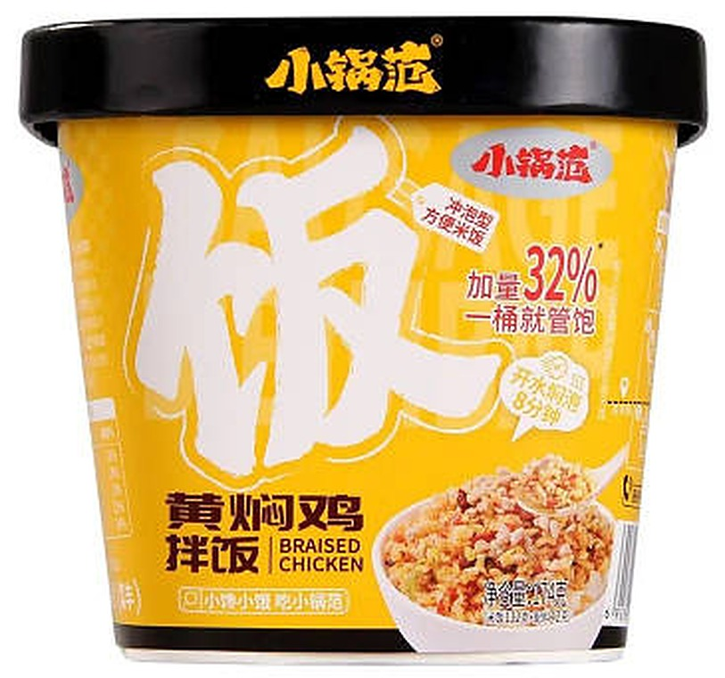
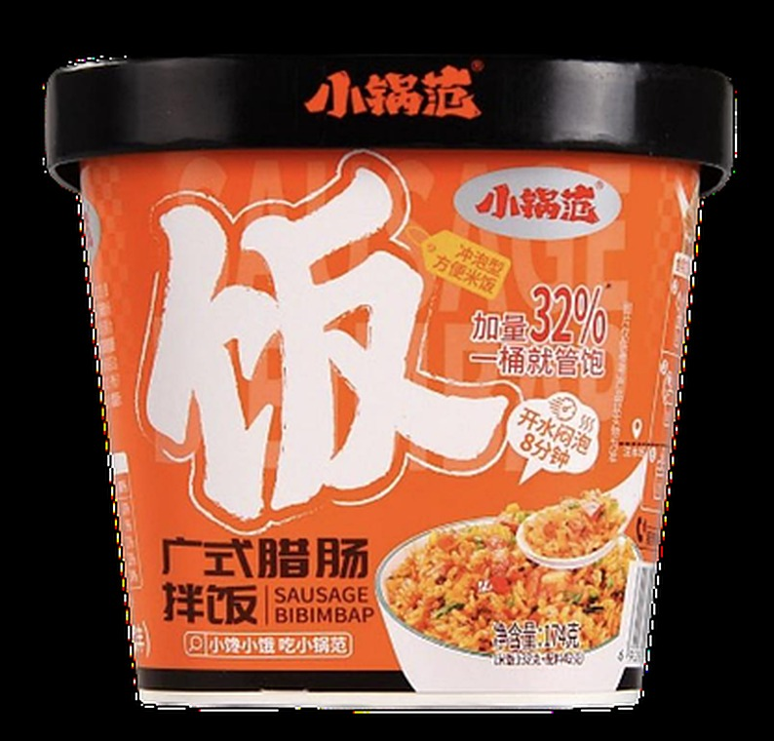
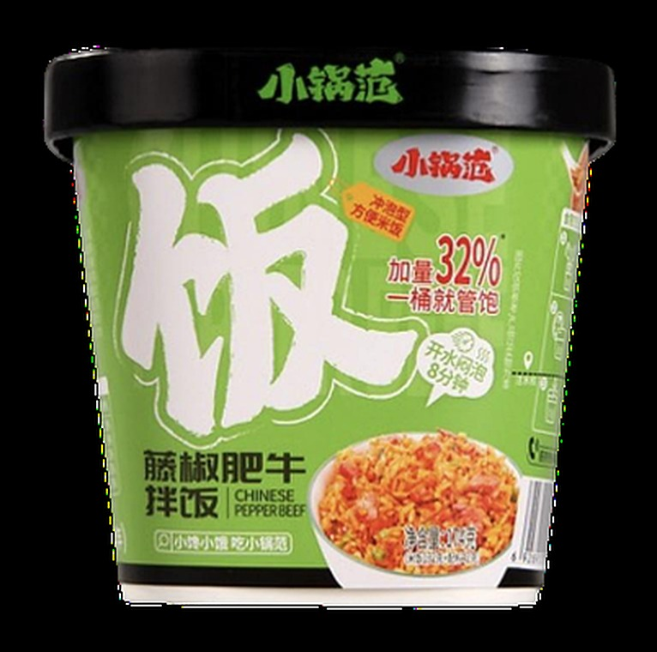
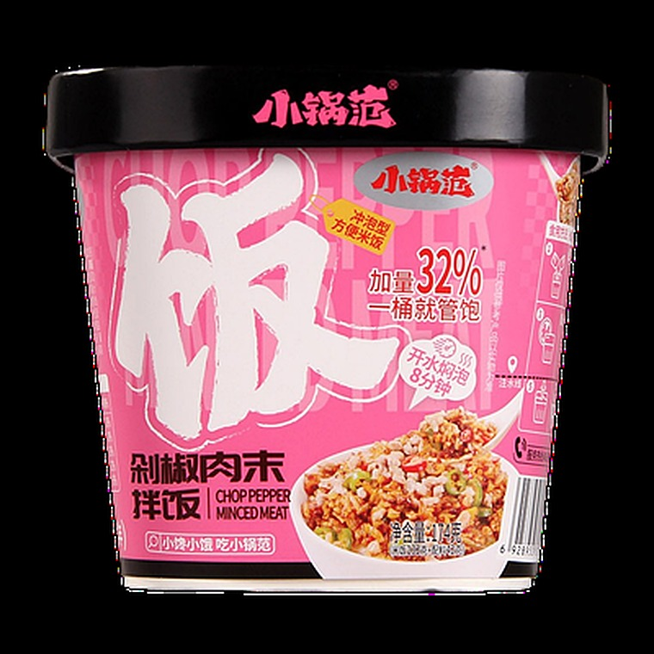
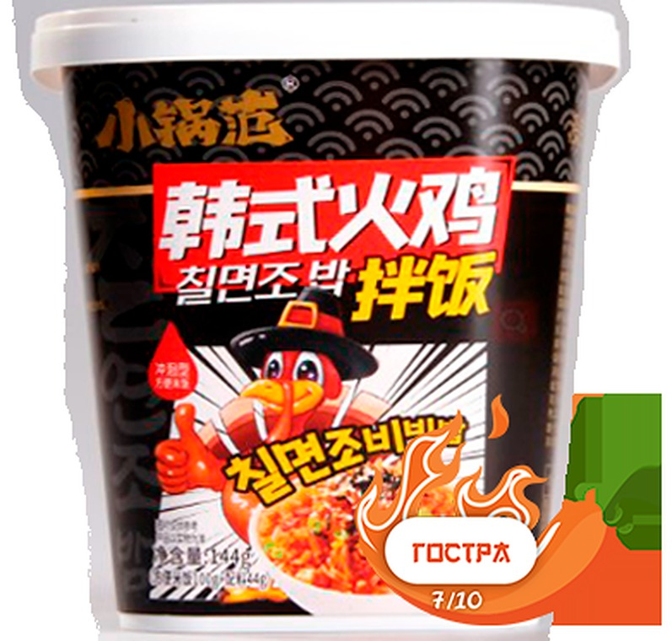
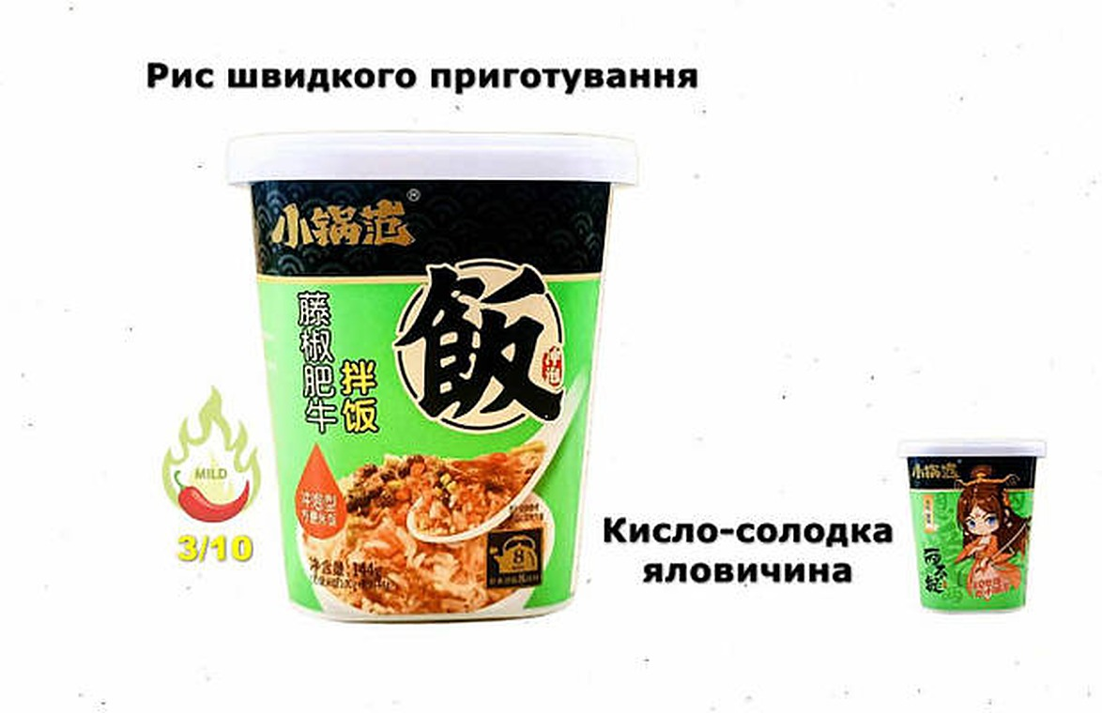
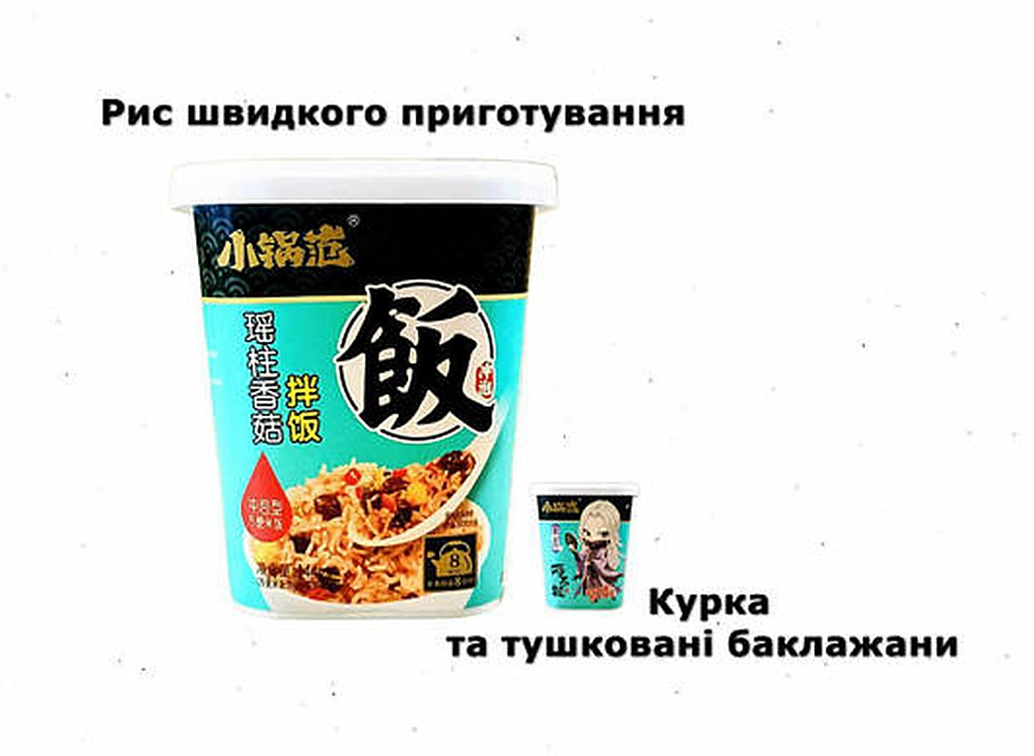
БРЕНД 3 · HENAN
05
8 позицій: рисова чаша 144 і 174 г
Китайський рис у чаші, заливається окропом на 8 хвилин. На упаковці — марка Xiao Guo Zao.
Henan
ФОРМАТ
ПОЗИЦІЙ
ЗА УПАКОВКУ
ЗА 100 Г
Китай · Xiao Guo Zao
чаша
8
83–156 грн
58–106 грн
Тушкована курка
Гребінці та гриби
Кантонська ковбаска
Яловичина з перцем
174 г
174 г
174 г
174 г
129–156 грн
140–156 грн
118–156 грн
118–156 грн
74–90 грн/100 г
80–90 грн/100 г
68–90 грн/100 г
68–90 грн/100 г
СНЕКІС · DCM · Апетіт.
MAUDAU · Gurm. · DCM
OMG! Asia · Gurm. · Апетіт.
OMG! Asia · Gurm. · Апетіт.
Курка з перцем чилі
Гостра курка
Кисло-солодка яловичина
Курка з баклажанами
174 г
144 г
144 г
144 г
112–150 грн
83 грн
135 грн
152 грн
64–86 грн/100 г
58 грн/100 г
94 грн/100 г
106 грн/100 г
OMG! · СНЕКІС · DCM
OMG! Asia
DCM
DCM
Джерела: MAUDAU, Апетітаріум, Gurmissimo, OMG! Asia, СНЕКІС, DCM — 22–23.09.2026. Маса — сухого продукту до заливання. Чаша Henan (83–156 грн) удвічі дешевша за Ottogi (225–356 грн).

Slide 6



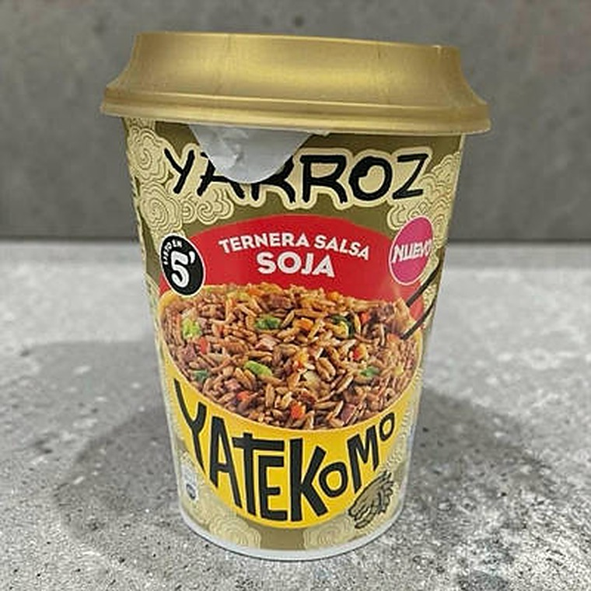
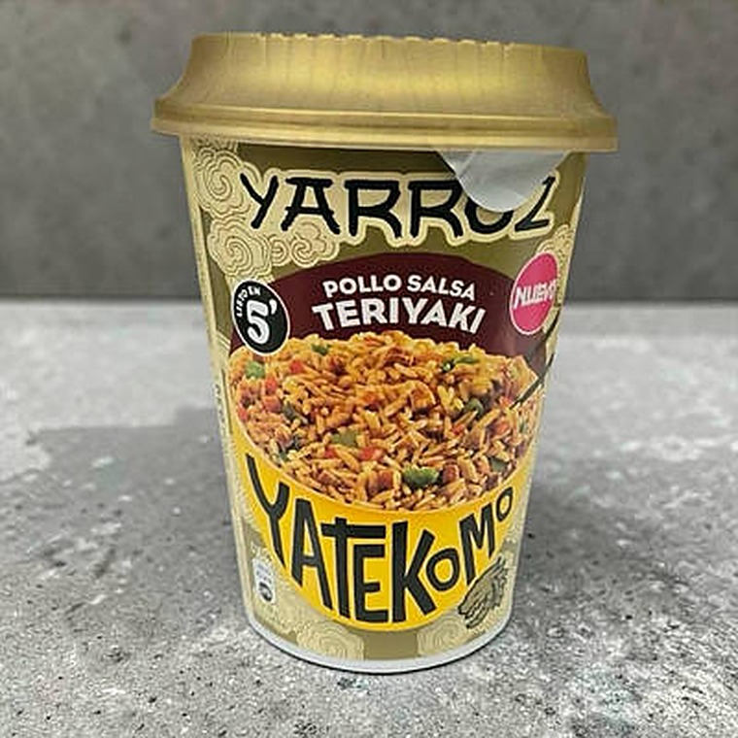
БРЕНДИ 4–8
06
Bibigo, Clearspring, Portion, Маркел, Gallina Blanca
По одній-дві позиції в кожного: різні країни, різні формати, різні канали.
фото немає
Білий рис
Brown & Wild Rice
Рис із куркою та овочами
Рис із соєвим м'ясом
Yatekomo: яловичина
Yatekomo: теріякі
BIBIGO · 210 г
CLEARSPRING · 250 г
PORTION · 350 г
МАРКЕЛ · 350 г
GALLINA BLANCA · 84 г
GALLINA BLANCA · 84 г
135–189 грн
252–446 грн
109 грн
94–96 грн
229 грн
229 грн
64–90 грн/100 г
101–178 грн/100 г
31 грн/100 г
27 грн/100 г
273 грн/100 г
273 грн/100 г
Смак Кореї · Rozetka · Prom
MAUDAU · спец. магазини
Rozetka
СУХПАЙ · UPcompany
Товари з Іспанії
Товари з Іспанії
Що це означає
Portion і Маркел — українське реторт-виробництво 350 г за 94–109 грн: найдешевший грам категорії, 27–31 грн за 100 г. Bibigo — той самий товар у трьох каналах, розкид 40 %. Clearspring — органіка, найдорожчий грам серед паучів. Gallina Blanca Yatekomo — 84 г сухого рису в чаші, заливається окропом.
Джерела: Смак Кореї, Rozetka, Prom, MAUDAU, СУХПАЙ, UPcompany, «Товари з Іспанії» — 22–23.09.2026. Фото Portion: Rozetka не віддає зображення картки.

Slide 7
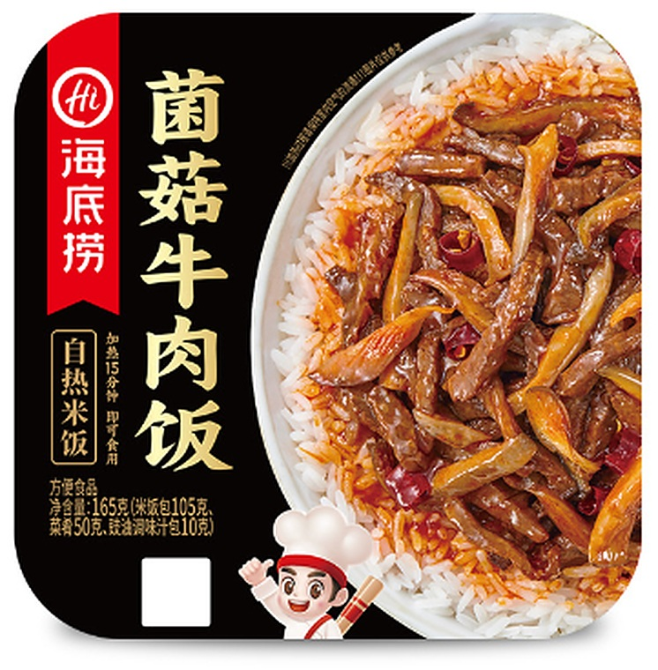
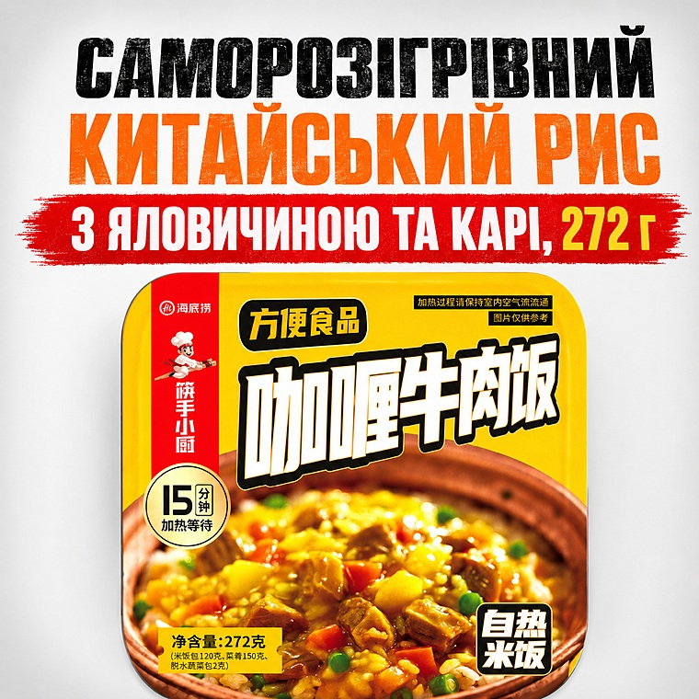
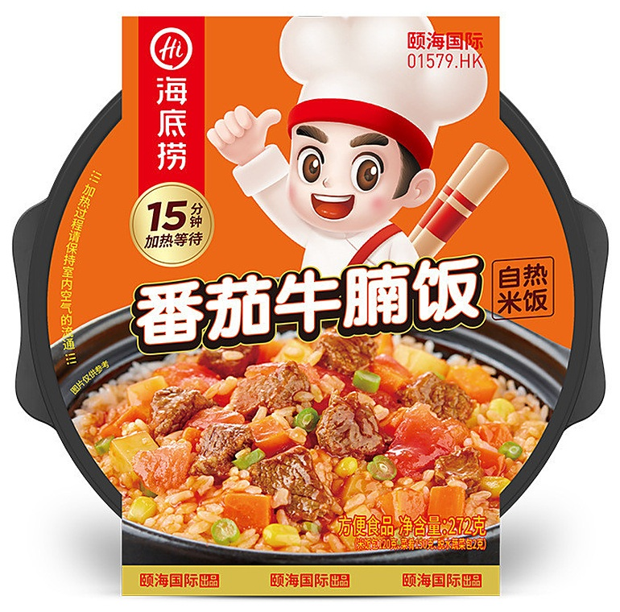

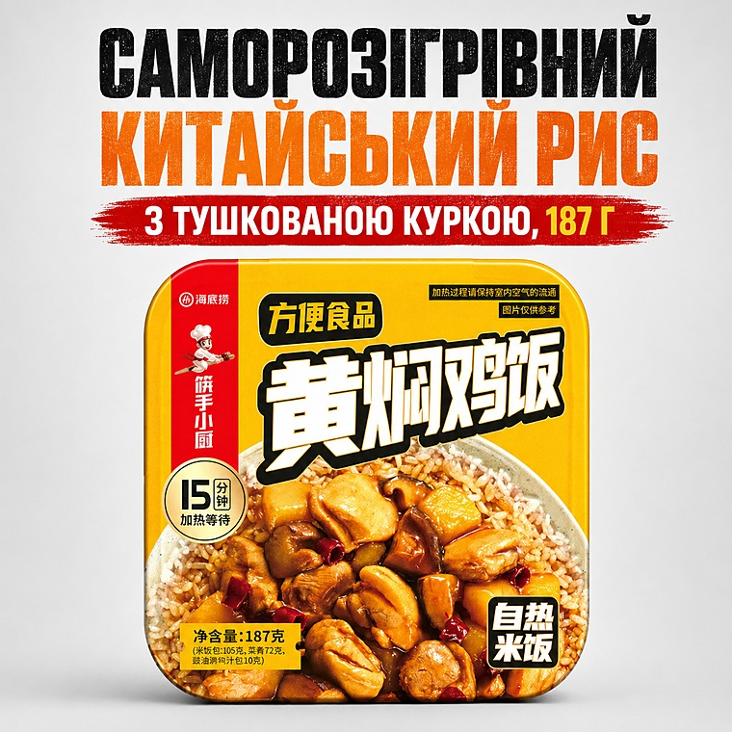
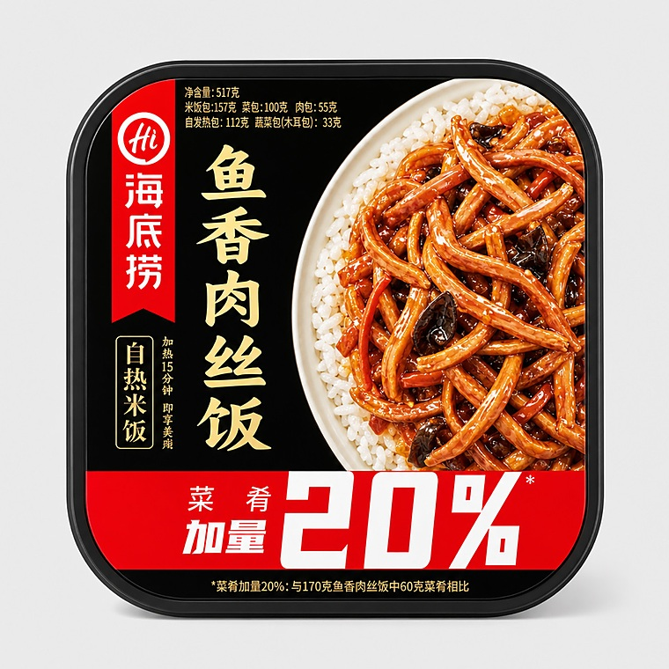
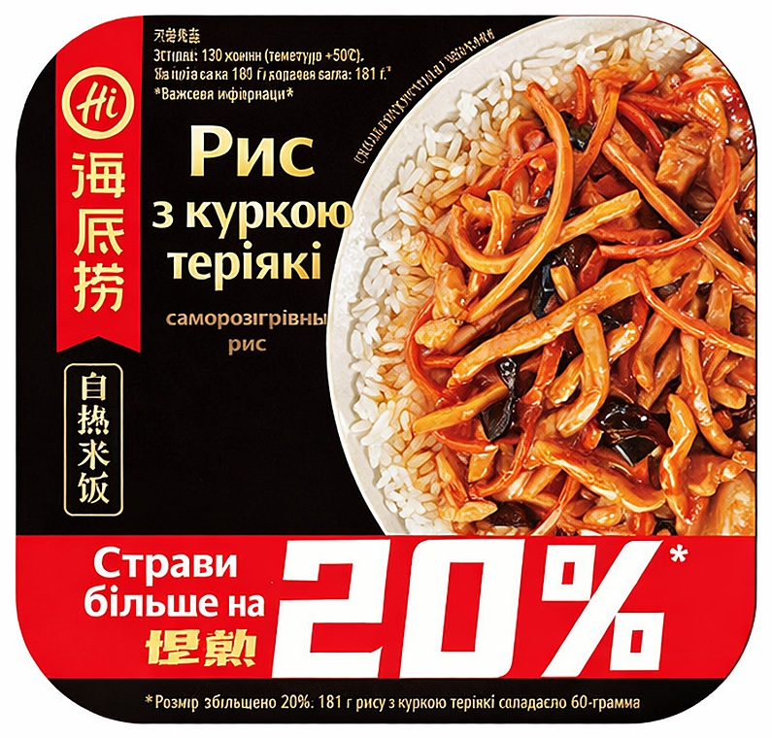
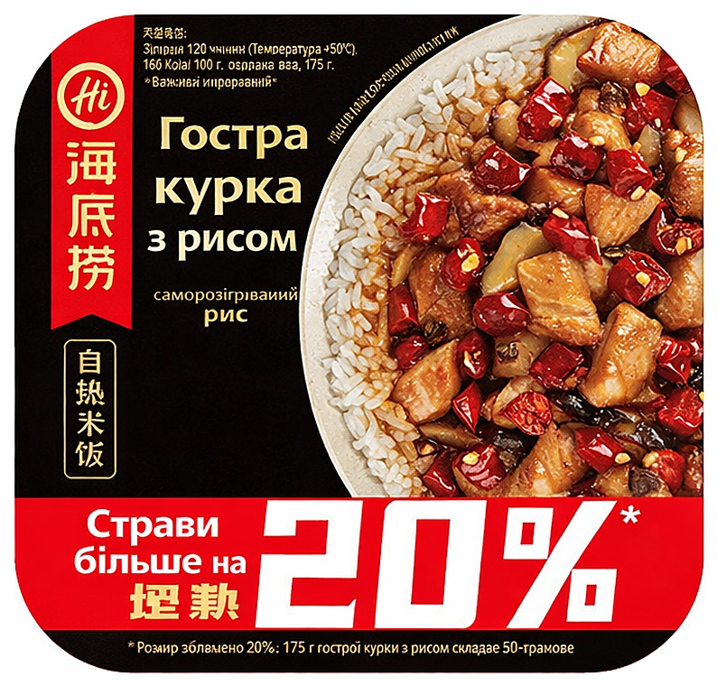
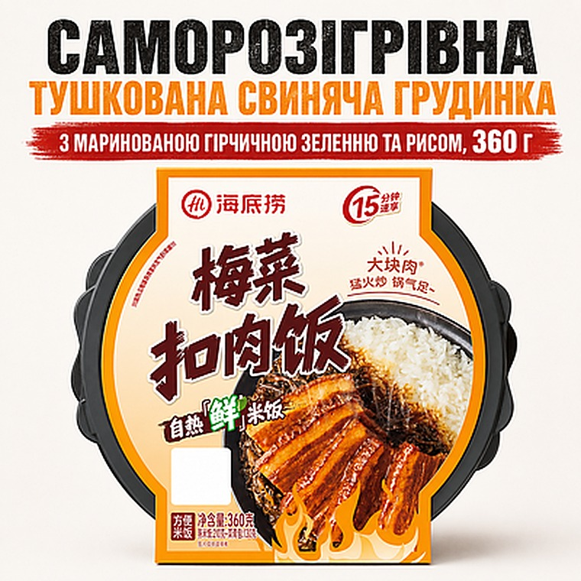
БРЕНД 9 · HAIDILAO
07
10 позицій: саморозігрівальна коробка 165–360 г
Хімічний нагрівач у коробці — готується без мікрохвильовки й окропу. Китай.
Haidilao
ФОРМАТ
ПОЗИЦІЙ
ЗА УПАКОВКУ
ЗА 100 Г
Китай · саморозігрів
коробка
10
380–1 190 грн
230–371 грн
Stewed Chicken*
Яловичина з карі
Тушкована яловичина
Томати й грудинка
Кантонський стиль
165 г
272 г
272 г
272 г
187 г
380 грн
770–799 грн
799 грн
799 грн
680 грн
230 грн/100 г
283–294 грн/100 г
294 грн/100 г
294 грн/100 г
364 грн/100 г
Sweet Svitt
Daruy
Daruy
Daruy
Daruy
Тушкована курка
Свинина, рибний смак
Курка теріякі
Гострий курячий соус
Грудинка з гірчичною зеленню
187 г
187 г
181 г
175 г
360 г
650–680 грн
650 грн
650–660 грн
650 грн
1 190 грн
348–364 грн/100 г
348 грн/100 г
359–365 грн/100 г
371 грн/100 г
331 грн/100 г
Daruy · Desna · Tactico
Daruy
Daruy · Шериф
Daruy
Daruy
Джерела: Daruy, Tactico, Desna, Sweet Svitt, «Шериф» — 22–23.09.2026. Найдорожча упаковка категорії — 1 190 грн за 360 г. * Sweet Svitt: назва картки Stewed Chicken, на фото — рис з яловичиною та грибами.

Slide 8
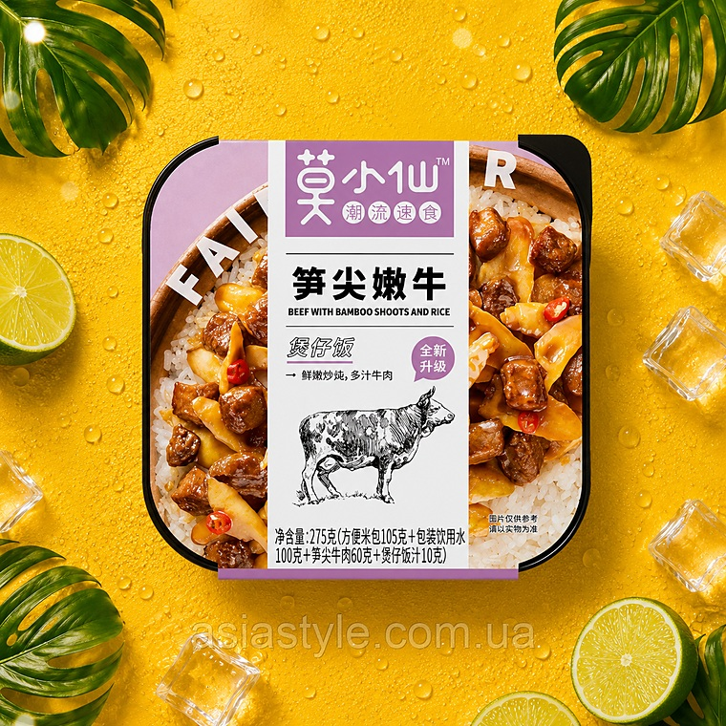
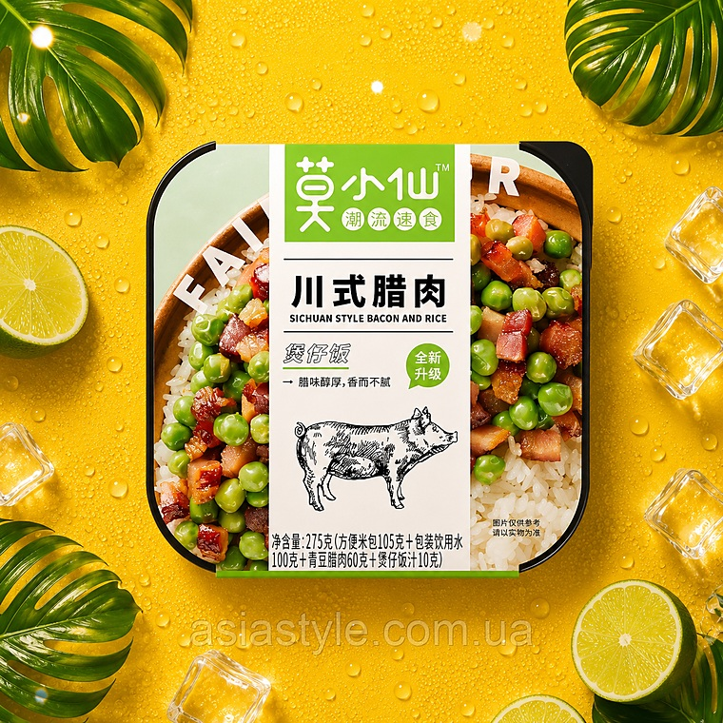
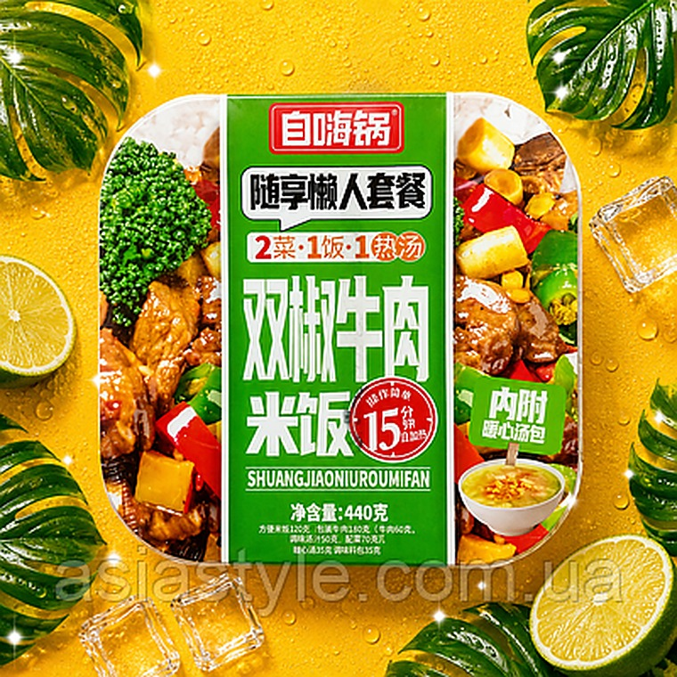
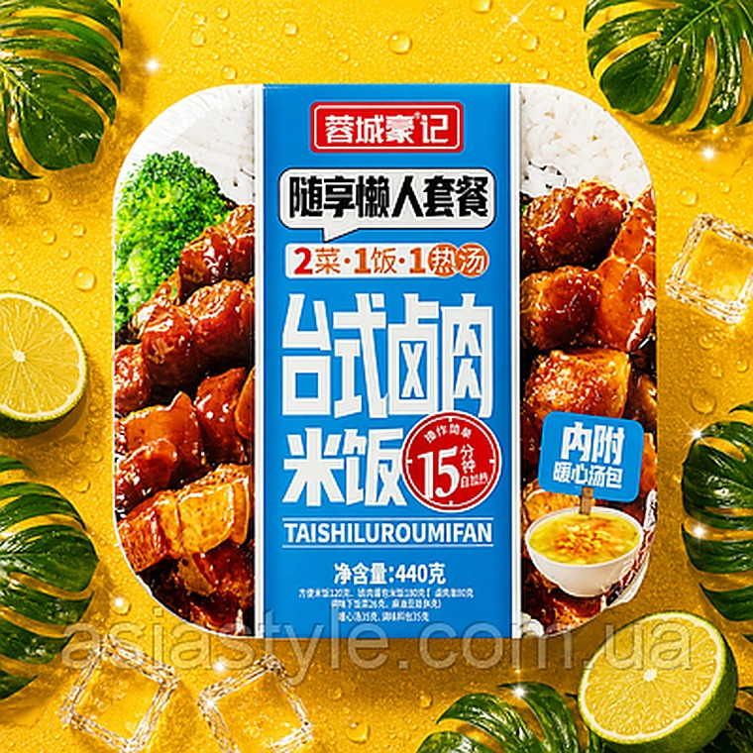
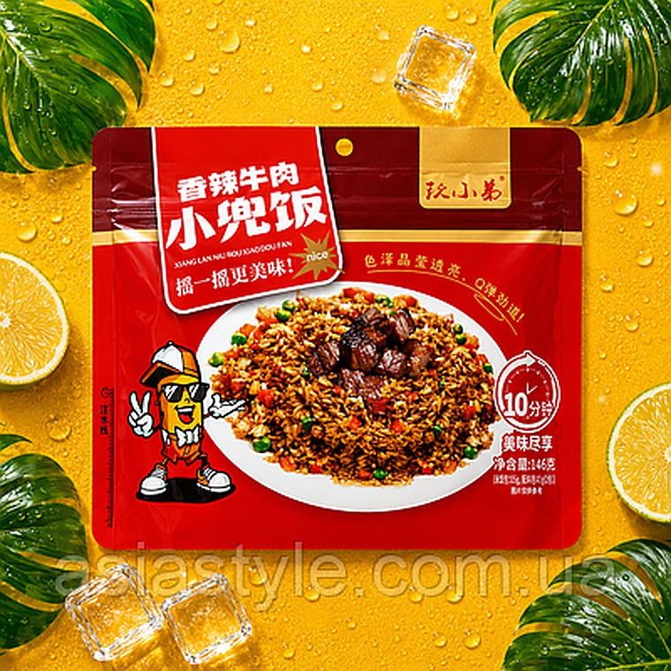
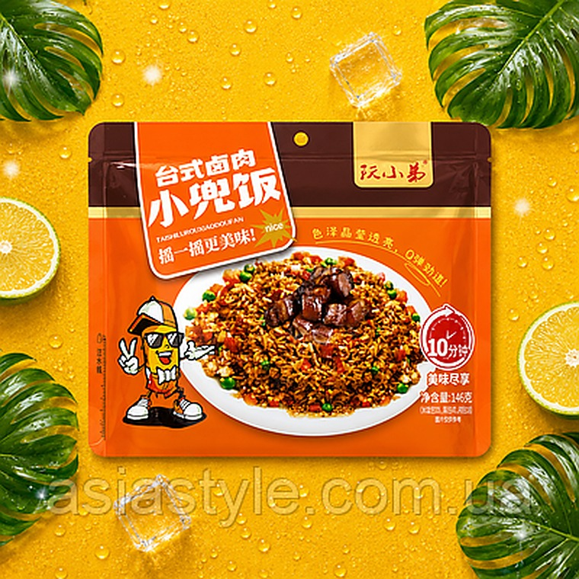
БРЕНДИ 10–13
08
Mo Xiao Xian, Zihaiguo, Rongcheng Haoji, Qiaoshanmei
Китайський саморозігрів і рис швидкого приготування. Усе — в одному магазині.
Яловичина з бамбуком
Бекон і горошок
Яловичина з двома перцями
Тушкована свинина
Гостра яловичина
Свинина по-тайванськи
MO XIAO XIAN · 275 г
MO XIAO XIAN · 275 г
ZIHAIGUO · 440 г
RONGCHENG HAOJI · 440 г
QIAOSHANMEI · 146 г
QIAOSHANMEI · маса н/д
931 грн
931 грн
735 грн
735 грн
501 грн
501 грн
339 грн/100 г
339 грн/100 г
167 грн/100 г
167 грн/100 г
343 грн/100 г
Скарби Азії
Скарби Азії
Скарби Азії
Скарби Азії
Скарби Азії
Скарби Азії
Що це означає
Zihaiguo і Rongcheng Haoji — коробка 440 г за 735 грн: 167 грн за 100 г, грам дешевший, ніж у Haidilao (230–371). Mo Xiao Xian — 931 грн за 275 г. Qiaoshanmei — не саморозігрів, а рис у пакеті під окріп, 501 грн. Усі чотири бренди в Україні продає один магазин — «Скарби Азії».
Джерело: «Скарби Азії» (Prom), 23.09.2026. Бренди Zihaiguo і Rongcheng Haoji визначено за написами на упаковці, Qiaoshanmei — за карткою продавця.

Slide 9



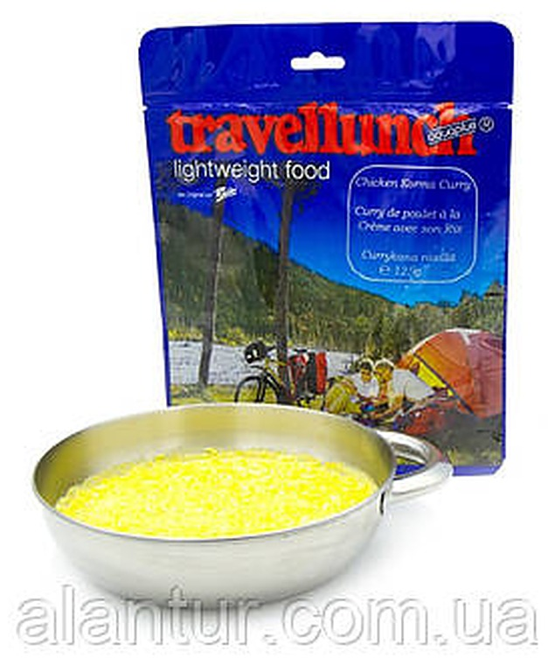



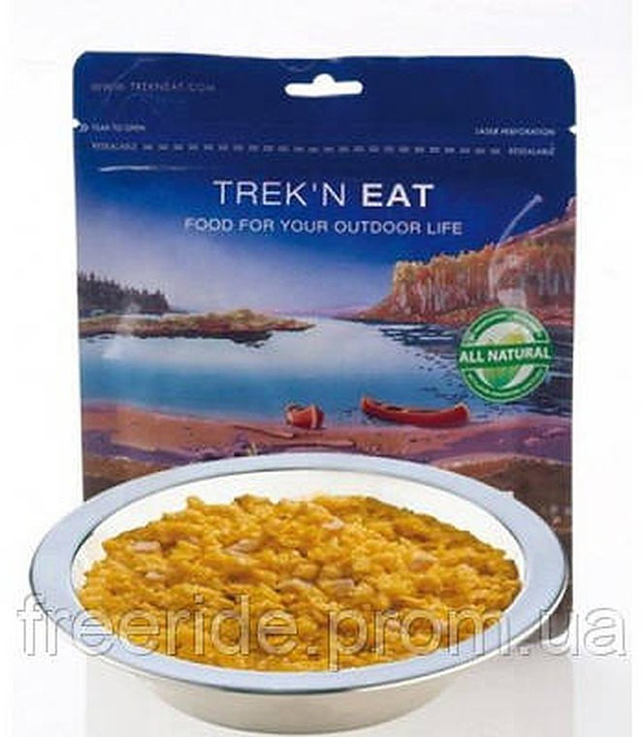
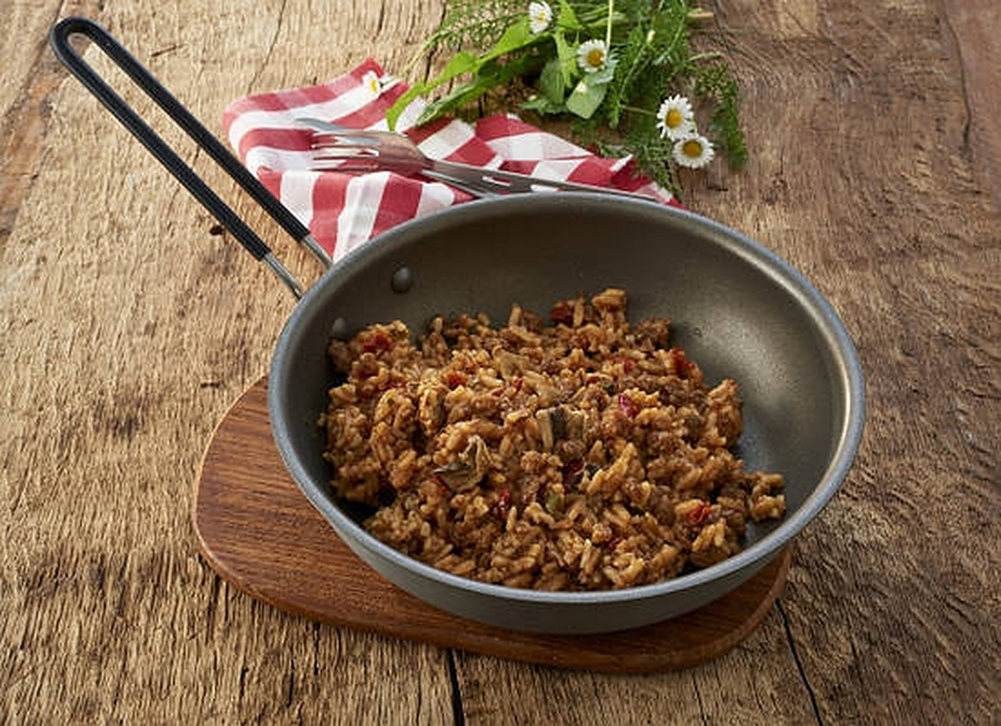
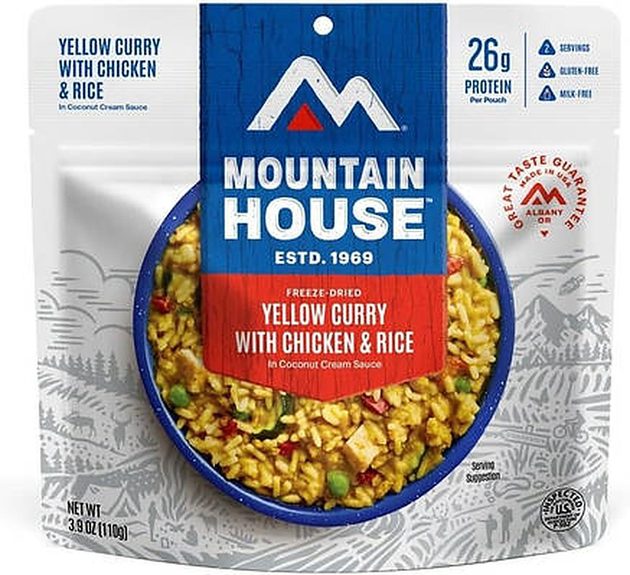
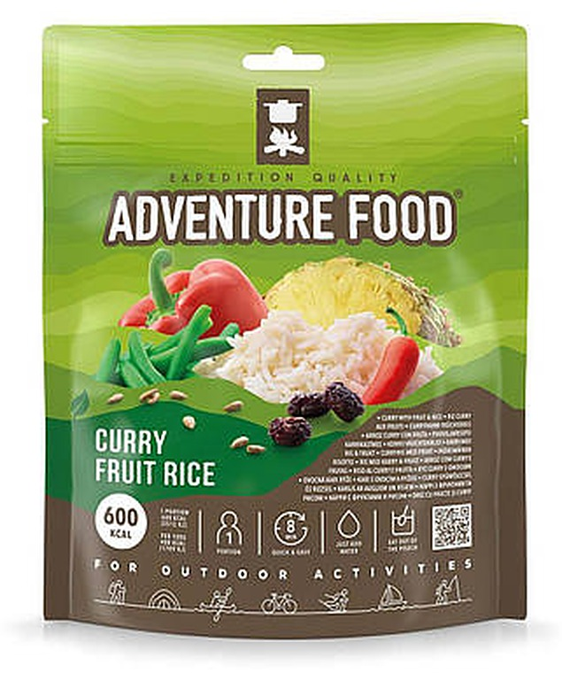
БРЕНДИ 14–17 · СУБЛІМАЦІЯ, ІМПОРТ
09
Travellunch, Trek'n Eat, Mountain House, Adventure Food
Рис-страви у дойпаку: залити окропом на 8–10 хвилин. Німеччина, США, Нідерланди.
Бефстроганов
Яловичина з перцем
Nasi Goreng
Курка карі з рисом
Бефстроганов
Яловичина з перцем
Nasi Goreng
TRAVELLUNCH · 125 г
TRAVELLUNCH · 125 г
TRAVELLUNCH · 125 г
TRAVELLUNCH · 125 г
TRAVELLUNCH · 250 г
TRAVELLUNCH · 250 г
TRAVELLUNCH · 250 г
275–515 грн
295–515 грн
567 грн
515 грн
702–811 грн
811 грн
889 грн
220–412 грн/100 г
236–412 грн/100 г
454 грн/100 г
412 грн/100 г
281–324 грн/100 г
324 грн/100 г
356 грн/100 г
Гайдамака · ALANTUR
Гайдамака · ALANTUR
ALANTUR
ALANTUR
Highlander · ForCamp
ALANTUR
ALANTUR
Що це означає
Travellunch — 7 позицій у двох вагах, 125 і 250 г, найширша імпортна лінійка. Mountain House — найдорожчий грам категорії: 635 грн за 100 г сухої маси. Канал — туристичні й військові магазини.
Риба з рисом
Бефстроганов з рисом
Жовте карі з куркою
Рис карі з фруктами
TREK'N EAT · маса н/д
TREK'N EAT · маса н/д
MOUNTAIN HOUSE · 110 г
ADVENTURE FOOD · 146 г
269 грн
715 грн
699 грн
492 грн
635 грн/100 г
337 грн/100 г
Freeride
Kamanti
110вольт
Клуб Мандрівник · ще 3
Джерела: ALANTUR, Highlander, ForCamp, Військторг Гайдамака, Freeride, Kamanti, 110вольт, Клуб Мандрівник — 22–23.09.2026.

Slide 10
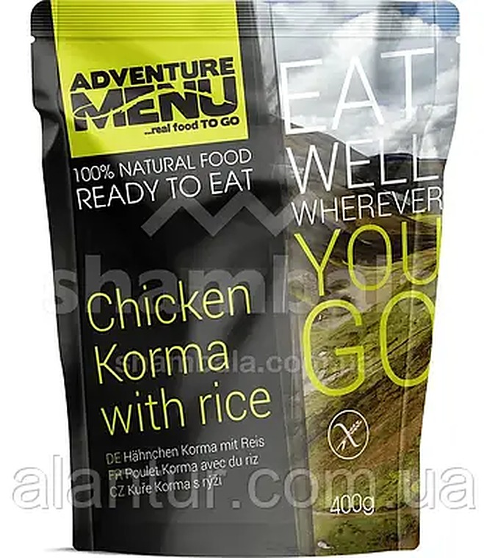




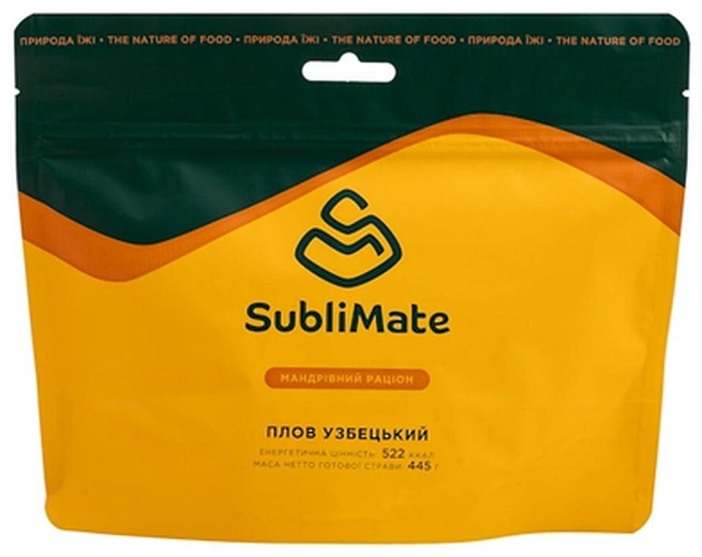
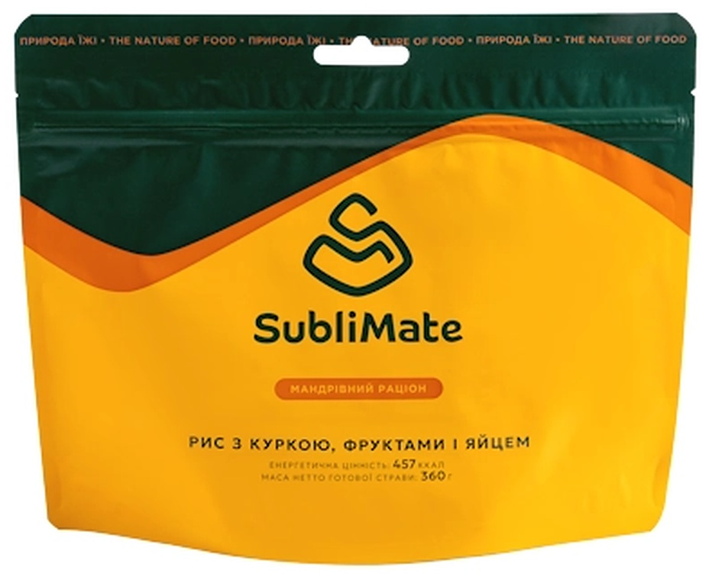
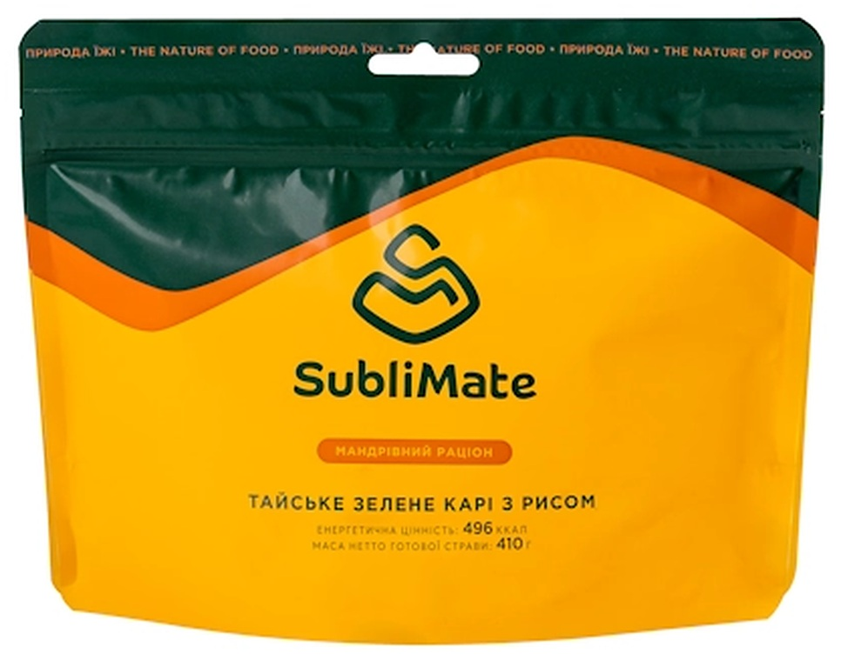
БРЕНДИ 18–19
10
Adventure Menu і SubliMate
Adventure Menu — єдиний бренд із двома технологіями: готова страва 400 г і сублімат 110 г.
Chicken Korma з рисом
Курка в томатному соусі
Фрикадельки з басматі
Korma з басматі · сублімат
Tikka Masala · сублімат
ADVENTURE MENU · 400 г
ADVENTURE MENU · 400 г
ADVENTURE MENU · 400 г
ADVENTURE MENU · 110 г
ADVENTURE MENU · 110 г
376–404 грн
315–356 грн
336 грн
378–483 грн
390–483 грн
94–101 грн/100 г
79–89 грн/100 г
84 грн/100 г
344–439 грн/100 г
355–439 грн/100 г
ALANTUR · ForCamp · MK-Sport
Freeride · MK-Sport
Лєєр
Лєєр · OXO · MK · Freeride
Palmer · Лєєр · MK · Freeride
Що це означає
Лінія Adventure Menu 400 г READY TO EAT — реторт без води, 79–101 грн за 100 г: у тому ж коридорі, що Ben's Original і Ottogi, але продається лише в туристичних магазинах. SubliMate — 289–370 грн за упаковку.
Плов узбецький
Рис з куркою і фруктами
Тайське зелене карі
SUBLIMATE · 140 г
SUBLIMATE · маса н/д
SUBLIMATE · маса н/д
309–310 грн
289–290 грн
369–370 грн
221 грн/100 г
Highlander · ВсеОпт · Суренж
Highlander · Суренж · ВсеОпт
Highlander · ВсеОпт
Джерела: ALANTUR, ForCamp, MK-Sport, Freeride, Лєєр, OXO, Palmer, Highlander, ВсеОпт, Суренж — 22–23.09.2026. Маса двох SubliMate на картках не вказана.

Slide 11
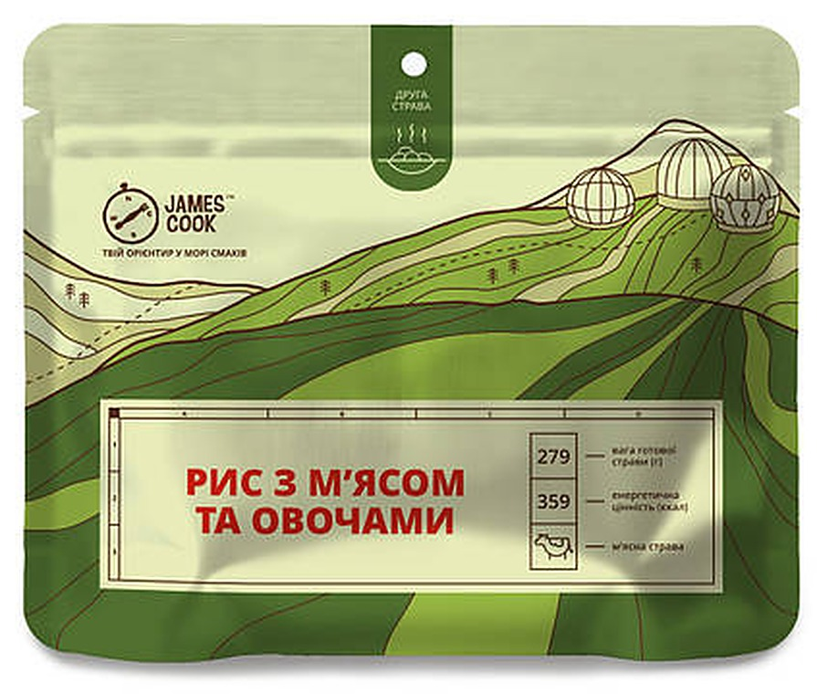

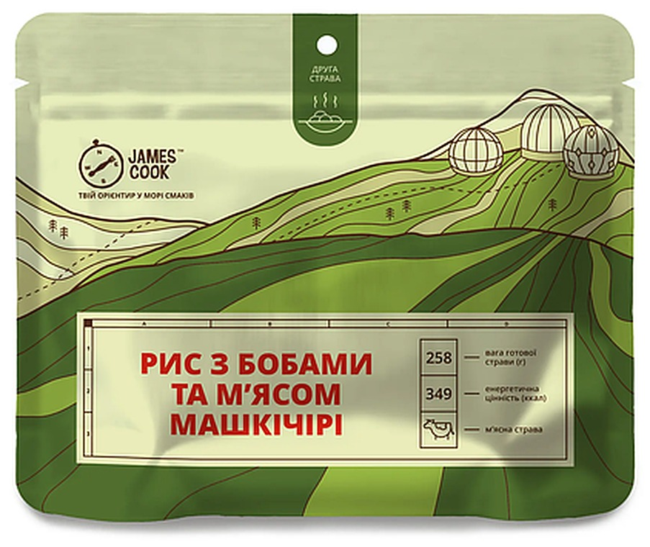

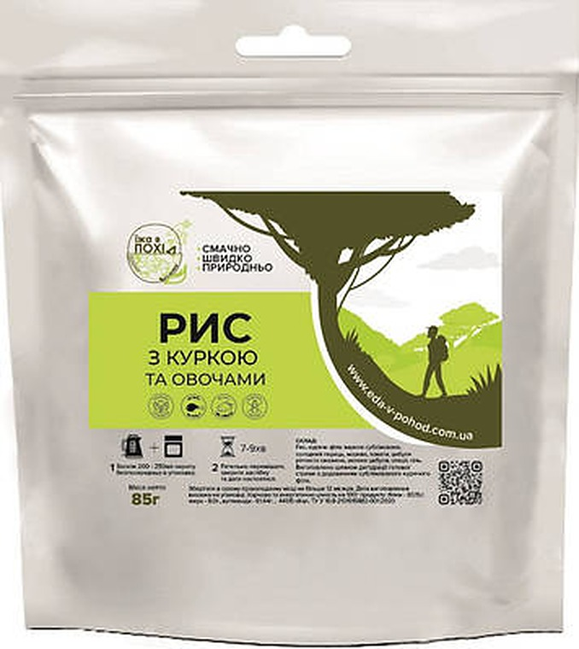

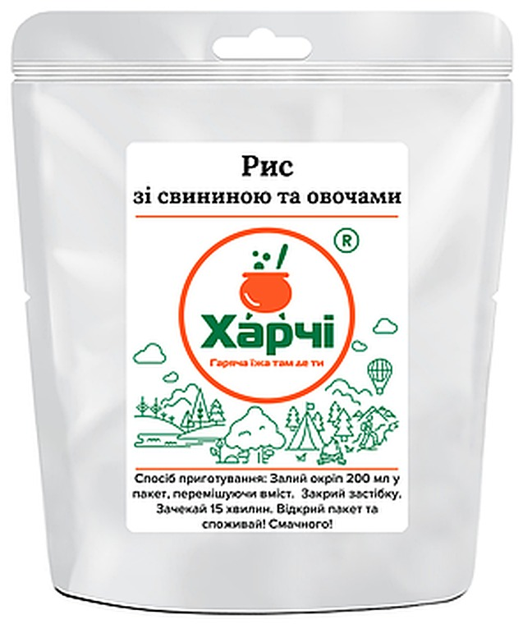
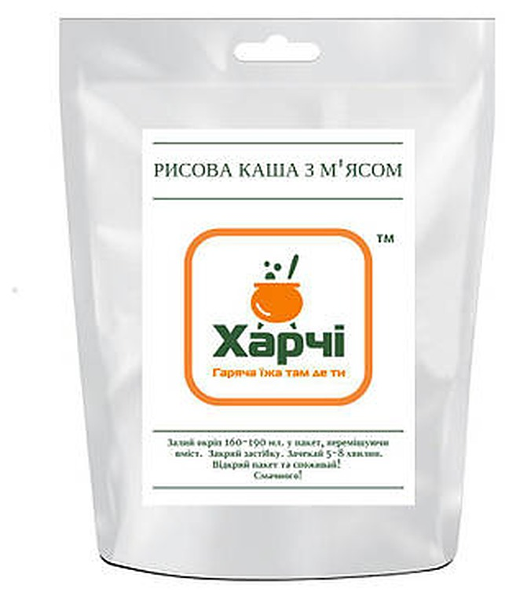
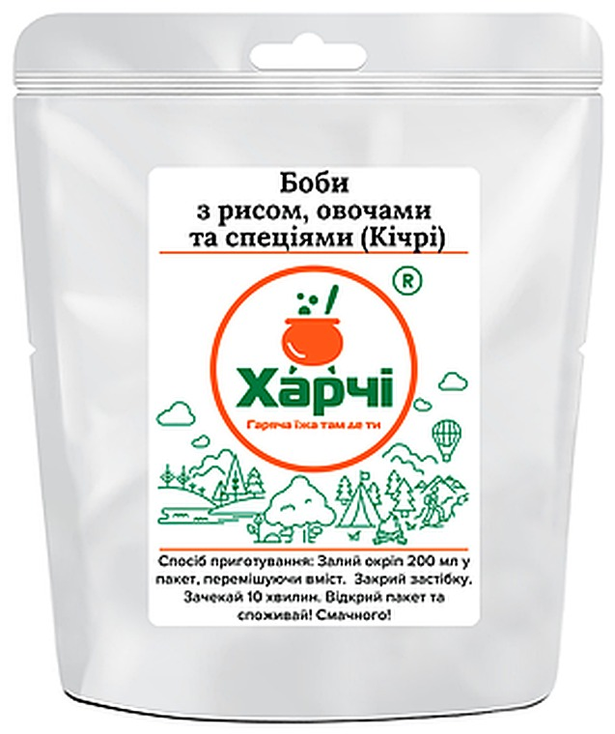
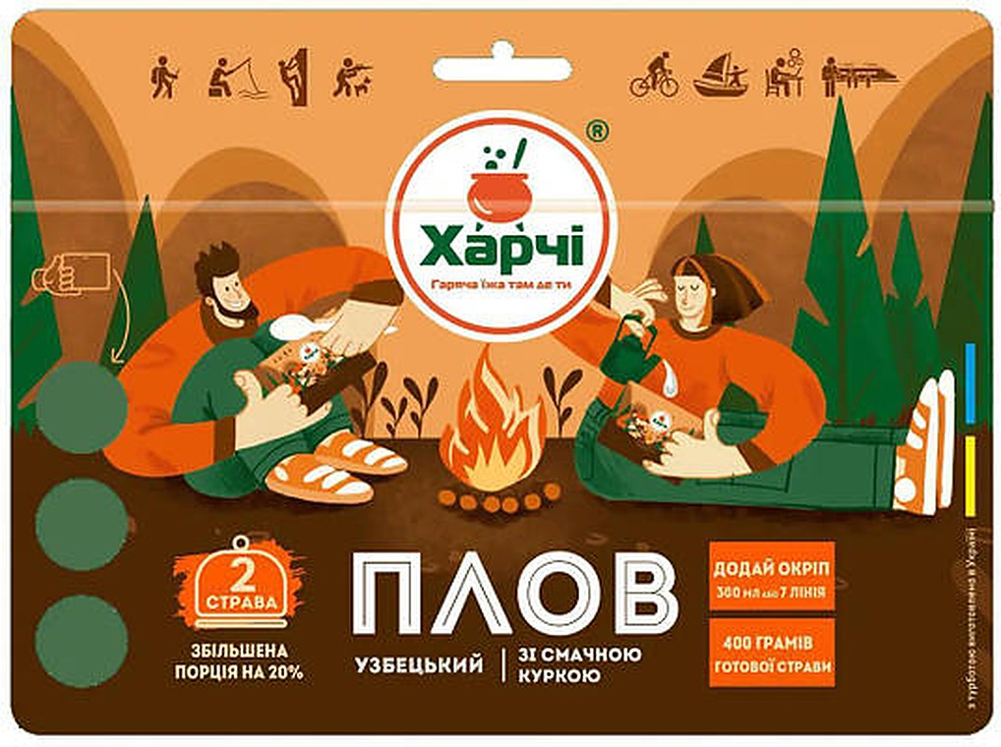
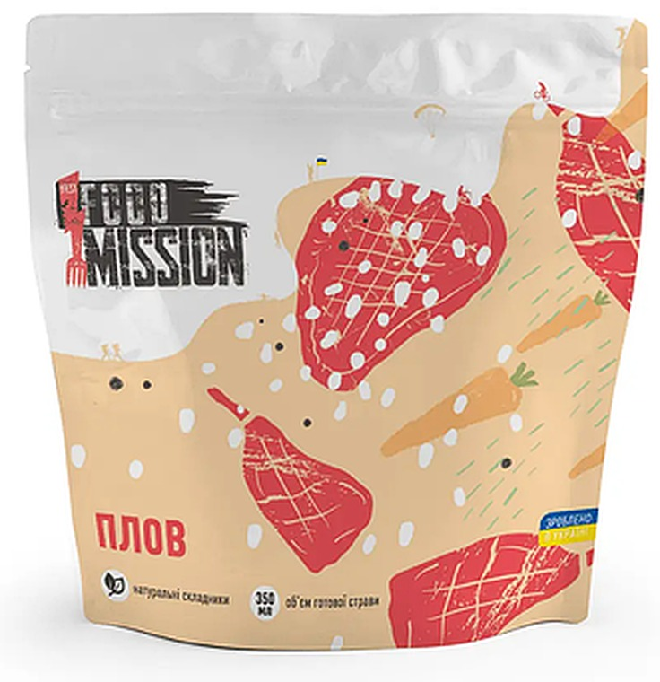
БРЕНДИ 20–23 · СУБЛІМАЦІЯ, УКРАЇНА
11
James Cook, Їжа в Похід, Харчі, !FEST
Українські виробники рисових страв у дойпаку. Канал — туристичні й військові магазини.
Рис з м'ясом та овочами
Карі з рисом та куркою
Машкічірі: рис з бобами
Рис з овочами
Рис з куркою та овочами
Рис з овочами
Рис зі свининою
JAMES COOK · 90 г
JAMES COOK · маса н/д
JAMES COOK · маса н/д
JAMES COOK · 90 г
ЇЖА В ПОХІД · 85 г
ЇЖА В ПОХІД · 85 г
ХАРЧІ · маса н/д
83–138 грн
133 грн
156 грн
55–81 грн
145 грн
130 грн
120 грн
92–153 грн/100 г
61–90 грн/100 г
171 грн/100 г
153 грн/100 г
Highlander · ВсеОпт · Klever
Highlander · Activity
Highlander · Terra Incognita
Highlander · ВсеОпт
власний магазин
власний магазин
Харчі ТМ · Висот-Нік
Що це означає
Українські сублімати — 55–321 грн за упаковку, імпортні — 269–889 грн. James Cook — 4 рисові позиції, найширша українська лінійка. Маса на більшості карток не вказана.
Рисова каша з м'ясом
Кічрі: боби з рисом
Плов XL
Плов
ХАРЧІ · маса н/д
ХАРЧІ · маса н/д
ХАРЧІ · маса н/д
!FEST · маса н/д
120 грн
83 грн
321 грн
133–140 грн
Highlander
Висот-Нік
8 продавців
SportStorm · Kalush-Craft
Джерела: Highlander, Activity, ВсеОпт, Klever-Shop, Terra Incognita, «Їжа в Похід», Харчі ТМ, Висот-Нік, SportStorm, Kalush-Craft — 22–23.09.2026.

Slide 12
ЯКА УПАКОВКА
12
Чотири типи паковання
Тип паковання визначає і спосіб приготування, і полицю, на яку товар потрапляє.
ПАУЧ · РЕТОРТ
ЧАША
КОРОБКА З НАГРІВАЧЕМ
ДОЙПАК
220 – 400 г
84 – 320 г
165 – 440 г
85 – 250 г
Ben's Original · Clearspring · Portion · Маркел · Adventure Menu
Ottogi · Henan · Bibigo · Gallina Blanca
Haidilao · Mo Xiao Xian · Zihaiguo · Rongcheng Haoji
Travellunch · Trek'n Eat · Mountain House · Adventure Food · Adventure Menu · ще 6
19 позицій · 5 брендів
21 позиція · 4 бренди
14 позицій · 4 бренди
29 позицій · 11 брендів
ПОЗИЦІЙ У КОЖНІЙ ВАЗІ
20
13
11
8
8
12
6
5
до 100 г
110–150 г
165–187 г
210–250 г
269–280 г
310–360 г
400–440 г
маса н/д
Джерело: маса за картками товарів, 22–23.09.2026. Разом 83 позиції.

Slide 13
ЯКА ЦІНА
13
Коридор кожного бренду за 100 грамів
Смуга — від найдешевшої до найдорожчої позиції. Готову і суху масу порівнювати не можна.
Маса готової страви
Суха маса — заливається окропом
Розігрів, реторт, саморозігрів
Інстант-рис і сублімати
медіана 73
Ben's Original
18
81
Henan
58
106
Маркел
27
James Cook
61
153
Portion
31
Їжа в Похід
153
Bibigo
64
90
Travellunch
220
454
Ottogi
79
130
SubliMate
221
Adventure Menu 400 г
79
101
Clearspring
Gallina Blanca
273
101
178
Zihaiguo
167
Adventure Food
337
Rongcheng Haoji
167
Qiaoshanmei
343
Haidilao
230
371
Adventure Menu 110 г
344
439
Mo Xiao Xian
339
Mountain House
635
0
50
100
150
200
250
300
350
400
0
100
200
300
400
500
600
700
Розрахунок за масою та ціною карток, 22–23.09.2026. Медіана готового рису для розігріву (30 позицій) — 73 грн за 100 г. Позиції без маси на картці до розрахунку не входять.

Slide 14
ДЕ ПРЕДСТАВЛЕНО
14
56 продавців, чотири типи каналів
Категорія живе в онлайні: у мережі — лише Ben's Original у «Сільпо», 11 позицій.
МЕРЕЖЕВИЙ РОЗДРІБ
Сільпо
1
Ben's Original
ОНЛАЙН-СУПЕРМАРКЕТИ Й МАРКЕТПЛЕЙСИ
MAUDAU
Rozetka
Prom
3
Ben's · Henan · Bibigo · Clearspring · Portion
СПЕЦІАЛІЗОВАНІ ФУДШОПИ
Смак Кореї
Тайякі Март
Pulsar
Апетітаріум
Gurmissimo
Edison Lee
OMG! Asia
Ottogi · Henan · Bibigo · саморозігрів · Yatekomo
СНЕКІС
DCM
Скарби Азії
Товари з Іспанії
Sweet Svitt
12
ТУРИСТИЧНІ ТА ВІЙСЬКОВІ
ALANTUR
Highlander
ForCamp
Гайдамака
Freeride
MK-Sport
Daruy
Tactico
Haidilao · Adventure Menu · усі сублімати · Маркел
Лєєр
Activity
+ ще 30
40
Мережі без жодної порівнянної позиції: АТБ, Novus, Metro, Varus, Auchan, Fozzy, «Таврія В», МегаМаркет, ЕКО маркет, Ultramarket та ще 7 мереж на zakaz.ua. Перевірено онлайн 22–23.09.2026, без обходу полиці.

